Slide 1

CONTEXTO DE NEGÓCIO FARMÁCIA - 2° SEMESTRE
INTEGRANTES
André Moreira
Bernardo Campos Rodrigues
Brenda Stefane Campos de Carvalho
Jennifer Andreia Gomes Pinto
Marcelo Moreira Nunes
Victor Mesquita Garcia Feltrim

Slide 2
INTRODUÇÃO
Problema:
Com advento da Pandemia de Covid-19 testando a infraestrutura global de tecnologia estava a Farmácia com o cenário manual, assim sendo, sem emissão de nota fiscal, anotações das vendas de forma manual, receituário físico, controle de estoque em caderno de anotações.
02

Slide 3
OBJETIVO
Informatizar a Farmácia implementando uma aplicação de negócios com as personas, modelagem do processo de negócios, optamos em aplicar o processo de Vendas (TO BE), diagrama de entidades e relacionamento, modelo relacional, relatórios e gráficos analíticos e comandos SQL.
03

Slide 4

JUSTIFICATIVA
Desenvolver através da plataforma Sydle One, um contexto de negócio para a Farmácia, contendo, controle informatizado de estoque, cadastro de clientes, armazenamento de receituário digital, emissão de nota fiscal, controle feito através de relatórios e gráficos para acompanhamento da empresa.
04

Slide 5

CAMILA
33 anos, consumidora, busca medicamentos controlados bem como cosméticos;
CARLOS
PARTICIPANTES DO PROCESSO DE NÉGOCIO
63 anos, farmacêutico, responsável pela dispensação de medicamentos;
ROSA
58 anos, gerente, coordena os funcionários, garantido o melhor serviço;
ROBERTO
40 anos, vendedor, busca identificar as necessidades de cada cliente;
JULIANA
28 anos, caixa, processa o pagamento dos mendicamentos e produtos;
PEDRO
18 anos, entregador (delivery), busca agilidade e segurança na entrega de produto.
05

Slide 6
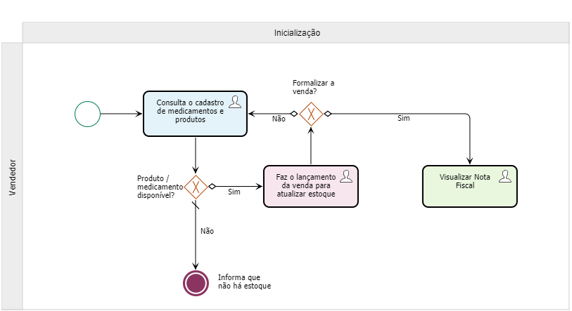
MODELAGEM DO PROCESSODE NEGÓCIO APRIMORADAS (TO-BE) - VENDAS
06

Slide 7
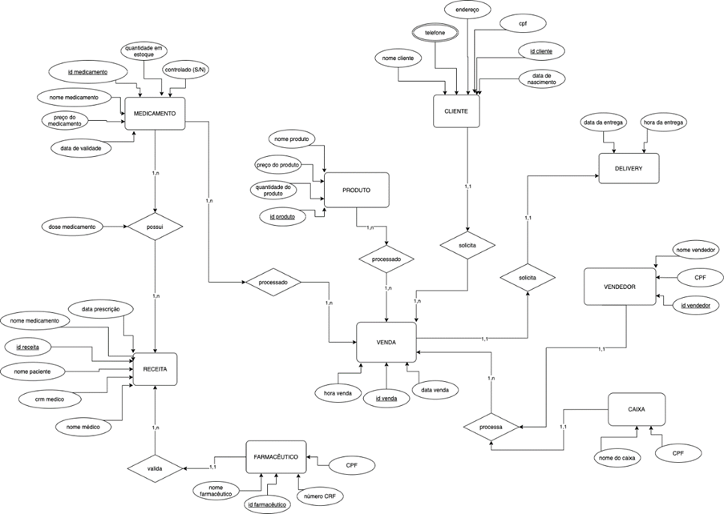
DIAGRAMA DE ENTIDADES E RELACIONAMENTOS
07

Slide 8
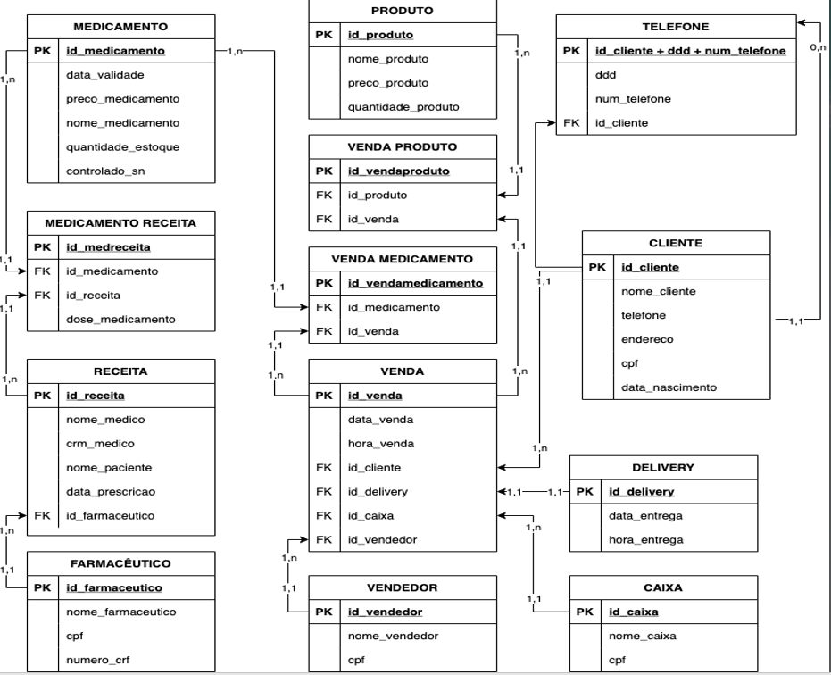
MODELO RELACIONAL
08

Slide 9
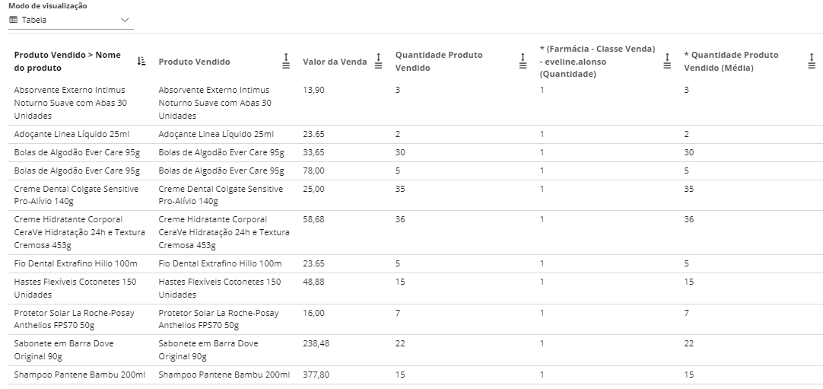
RELATÓRIO DOS PRODUTOS MENSAL DA FARMÁCIA - TABELA
09

Slide 10
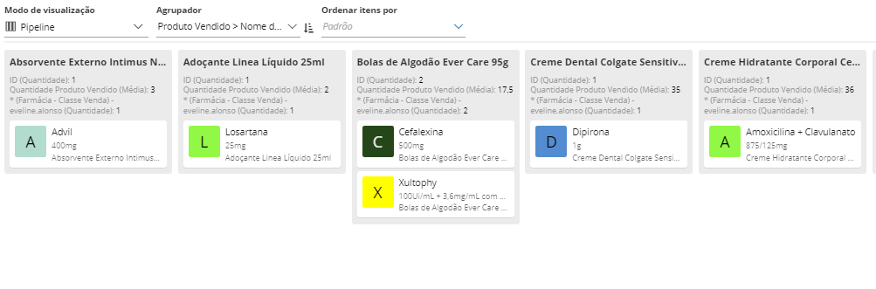
RELATÓRIO DOS PRODUTOS MENSAL DA FARMÁCIA - PIPELINE
10

Slide 11
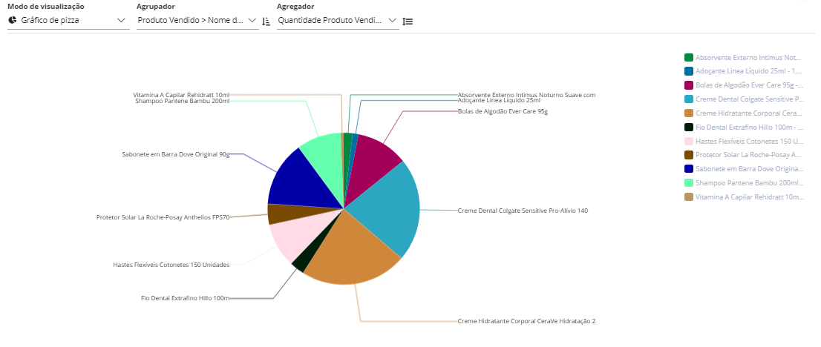
RELATÓRIO DOS PRODUTOS MENSAL DA FARMÁCIA - PIZZA
11

Slide 12
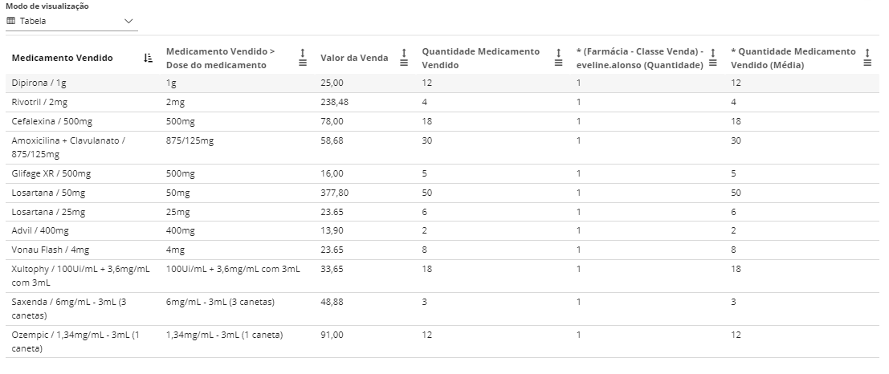
RELATÓRIO DOS MEDICAMENTOS MENSAL DA FARMÁCIA - TABELA
12

Slide 13
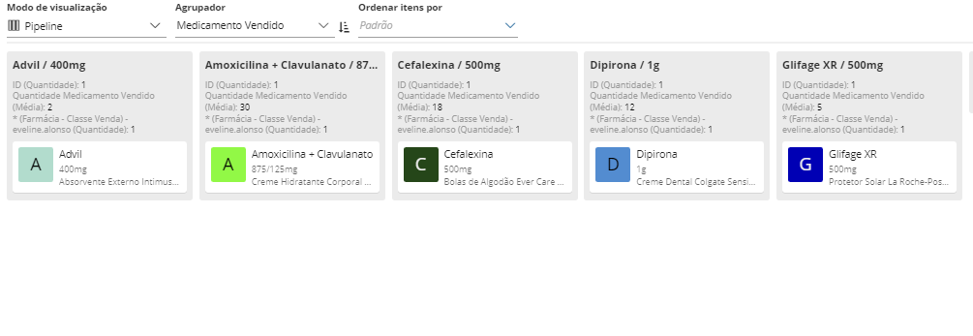
RELATÓRIO DOS MEDICAMENTOS MENSAL DA FARMÁCIA - PIPELINE
13

Slide 14
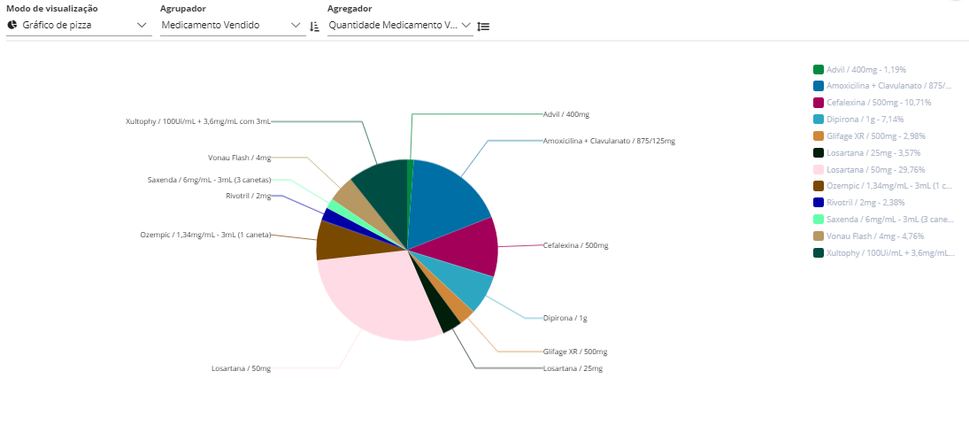
RELATÓRIO DOS MEDICAMENTOS MENSAL DA FARMÁCIA - PIZZA
14

Slide 15
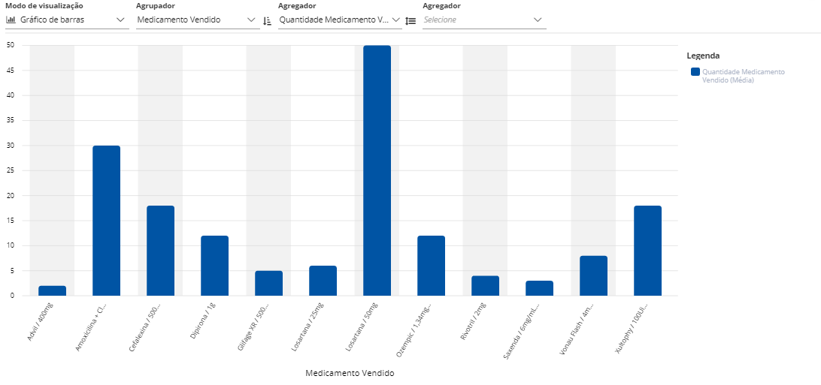
RELATÓRIO DOS MEDICAMENTOS MENSAL DA FARMÁCIA - BARRAS
15

Slide 16
RELATÓRIO DOS MEDICAMENTOS MENSAL DA FARMÁCIA - LISTAGEM
16

Slide 17
CONCLUSÃO
Apresentamos a conclusão do trabalho que consiste na aplicação de um modelo de Farmácia com um sistema onde temos o controle do estoque, vendas, pedidos feitos por delivery, emissão de nota fiscal, relatórios de medicamentos e produtos vendidos. Conseguimos operacionalizar a Farmácia com um sistema completo que ajuda ao proprietário gerir de forma eficiente seu negócio.
17

